Slide 1
PLANEACIÓN SEMANAL

Slide 2
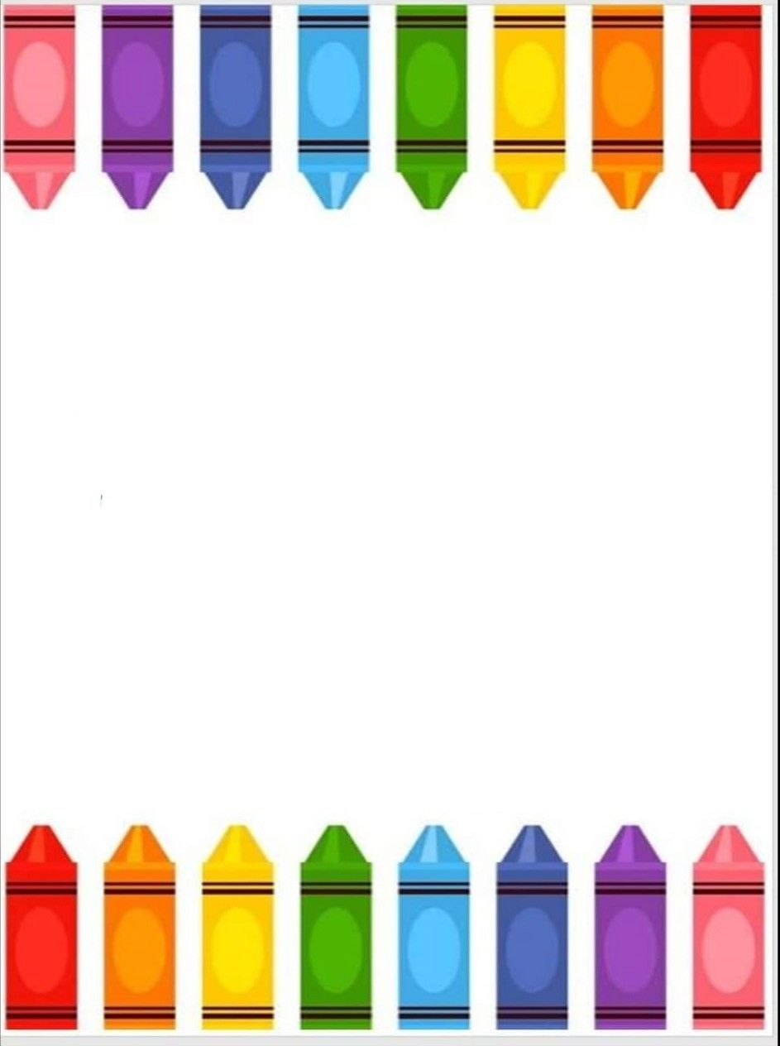
CRONOGRAMA
Comunidad: Estanque de Norias |  | C.C.T: 05KJN029Q | Nivel: Preescolar
11 alumnos | 1er grado: 1 | 2do grado: 5 | 3er grado: 5
Semana: 08 al 12 de Marzo 2021 |  | Ciclo escolar: 2020-2021
Lunes 22 | Martes 23 | Miércoles 24 | Jueves 25 | Viernes 26
¿Qué son los insectos? | Llenado de Kardex. Evaluación segundo trimestre | Taller con padres de familia Tema: Derecho a la salud | Taller con padres de familia. Tema derechos de las niñas y los niños | Webinar Informaciona padres de familia sobre la evaluación de segundo trimestre.
Campo formativo/área de desarrollo:Exploración y compresión del mundo natural.
Organizador curricular 1: Mundo natural | Organizador curricular 2:Exploración de la naturaleza
Aprendizaje esperados: Obtiene, registra, representa y describe información para responder dudas y ampliar su conocimiento en relacion con plantas, animales y otros elementos naturales.

Slide 3
DESARROLLO DE ACTiVIDADES
DIA | NOMBRE DE ACTIVIDAD | ORGANIZACION
Lunes | ¿Qué son los insectos? | Inicio: Escucha con atención Desarrollo: Responde a cuestionamientos ¿Sabes que son los insectos?¿Como son? ¿Qué insectos conoces?¿En donde viven? Cierre: Observa video de los insectos
 | ¿Cuáles pueden volar? | Inicio: Comenta que observio en el video Desarrollo: Hace una lista de los insectos que pueden volar y otra de cuales no Cierre: Selecciona un insecto e investigara para poder enviar un video a la maestra explicando acerca de ese insecto.
Martes | KARDEX | Se evaluara a los alumnos
Miércoles y jueves | Taller con padres de familia | Se enviaran videos con información de acuerdo a los temas.

Slide 4
EVALUACIÓN CONTINUA
Alumno:_______________________ Fecha:
Campo formativo/área de desarrollo:Exploración y compresión del mundo natural.
Organizador curricular 1: Mundo natural | Organizador curricular 2:Exploración de la naturaleza
Aprendizaje esperados: Obtiene, registra, representa y describe información para responder dudas y ampliar su conocimiento en relacion con plantas, animales y otros elementos naturales.
Indicadores: (se redactan en base al aprendizaje esperado)
Describe información acerca de lo investigado
Registra la informacion
Representa la información adecuadamente
Descripcion del desempeño del alumno:

